Slide 1
PHÒNG GIÁO DỤC VÀ ĐÀO TẠO HUYỆN ĐẠI LỘC
TRƯỜNG THCS KIM ĐỒNG
CHÀO MỪNG QUÝ THẦY CÔ GIÁO
VỀ DỰ GIỜ THĂM LỚP
Lớp 7/
GV: Huỳnh Thị Kim Mai
GIÁO VIÊN:HUỲNH THỊ KIM MAI

Slide 2
KHỞI ĐỘNG:
AI NHANH HƠN ?
Với các từ gợi ý sau, em hãy viết thành các phương trình chữ mà các em đã học.
Oxygen;
carbon đioxide;
nước;
glucose;
năng lượng (ATP)
Thể lệ chơi:

Slide 3
KHỞI ĐỘNG:
1/Phương trình quang hợp
Nước + Carbon đioxide Glucose + Oxygen
Ánh sáng
Diệp lục
2/Phương trình hô hấp:
Glucose + Oxygen Carbon đioxide + nước +Năng lượng (ATP)

Slide 4
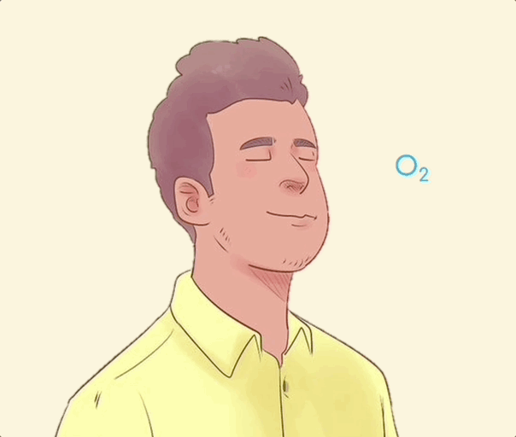
Người này đang làm gì?

Slide 5
Quang hợp và hô hấp có phải là quá trình trao đổi khí không?
1/Phương trình quang hợp
Nước + Carbon đioxide Glucose + Oxygen
Ánh sáng
Diệp lục
2/Phương trình hô hấp:
Glucose + Oxygen Carbon đioxide + nước +Năng lượng (ATP)

Slide 6
Tiết 19: Bài 28:
TRAO ĐỔI KHÍ Ở SINH VẬT(3 tiết)

Slide 7
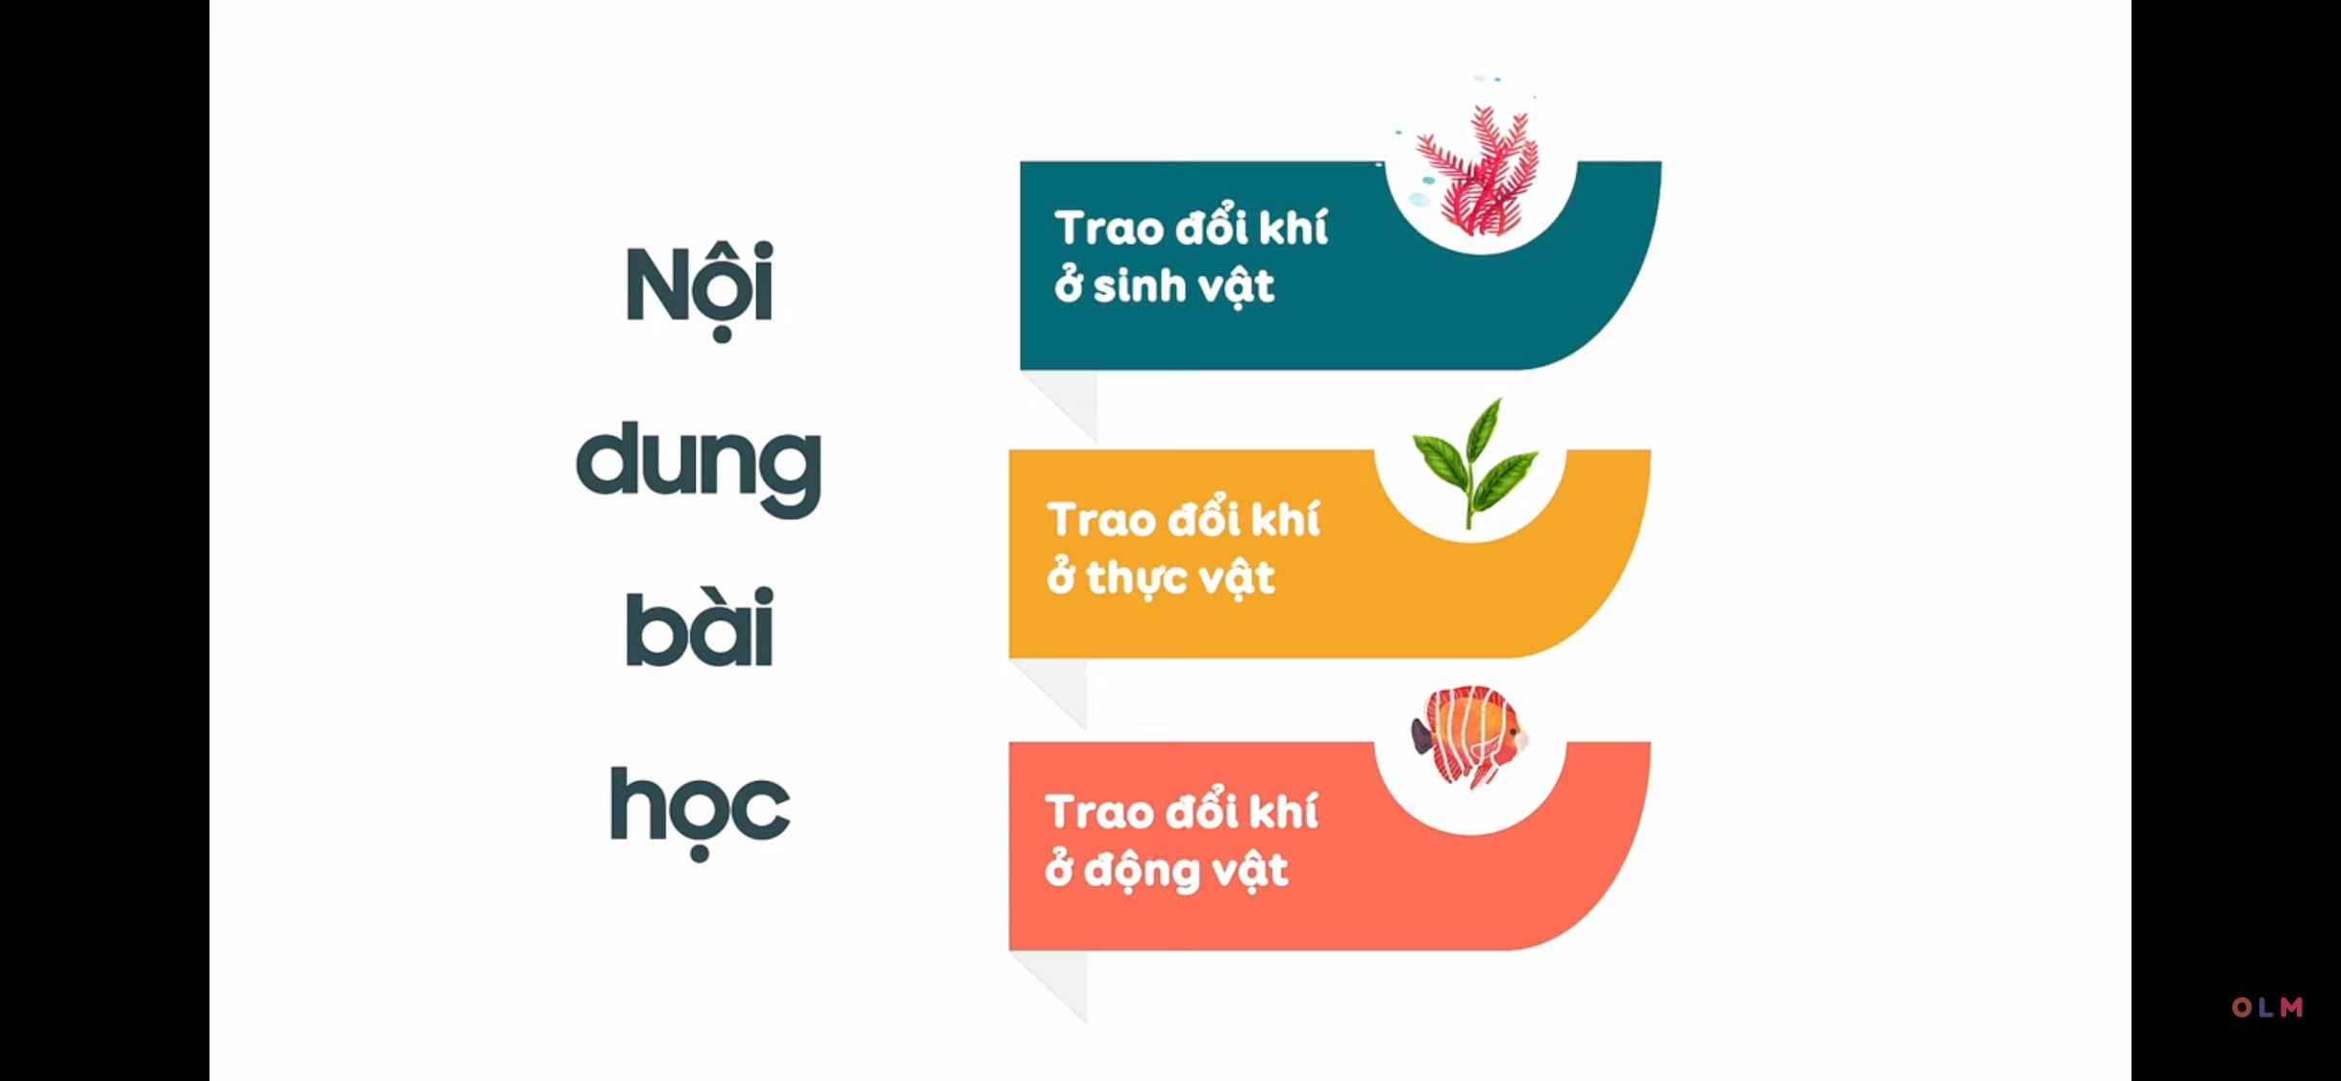
Tiết 19: Bài 28: TRAO ĐỔI KHÍ Ở SINH VẬT(3 tiết)
Nội dung bài học

Slide 8
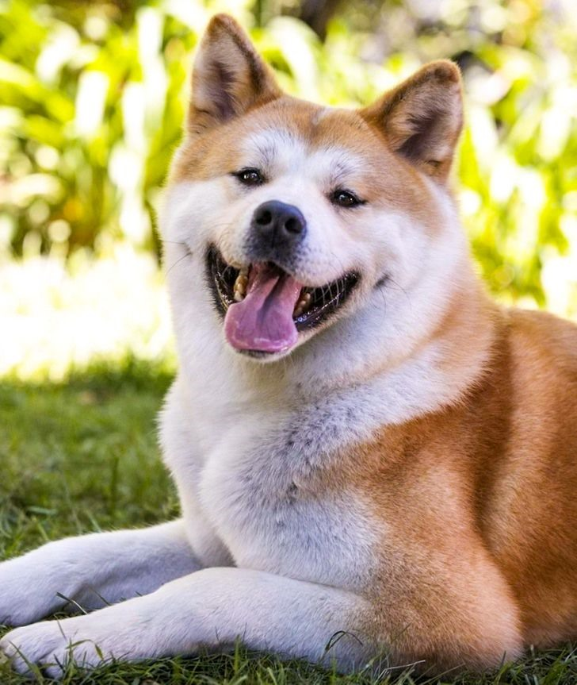
O2
CO2
Quá trình hô hấp ở người, động vật

Slide 9

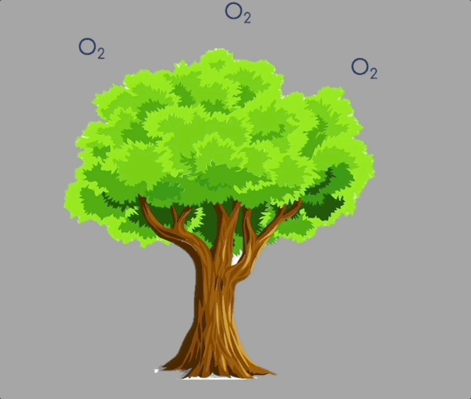
Ở thực vật
A
B
Quang hợp
Hô hấp

Slide 10
Thảo luận
nhóm:
3 phút
Trao đổi khí |  | Khí lấy vào | Khí thải ra
Ở thực vật | Quang hợp
 | Hô hấp
Ở động vật | Hô hấp

Slide 11
Thảo luận
nhóm:
Trao đổi khí |  | Khí lấy vào | Khí thải ra
Ở thực vật | Quang hợp
 | Hô hấp
Ở động vật | Hô hấp

Slide 12

Trao đổi khí |  | Khí lấy vào | Khí thải ra
Ở thực vật | Quang hợp
 | Hô hấp
Ở động vật | Hô hấp
CO₂
O₂
O₂
CO₂
O₂
CO₂

Slide 13
Tiết 19: Bài 28:
TRAO ĐỔI KHÍ Ở SINH VẬT(3 tiết)
I. Trao đổi khí ở sinh vật:
Trao đổi khí là quá trình sinh vật lấy O₂ hoặc CO₂ từ môi trường vào cơ thể, đồng thời thải ra môi trường khí CO₂ hoặc O₂.

Slide 14
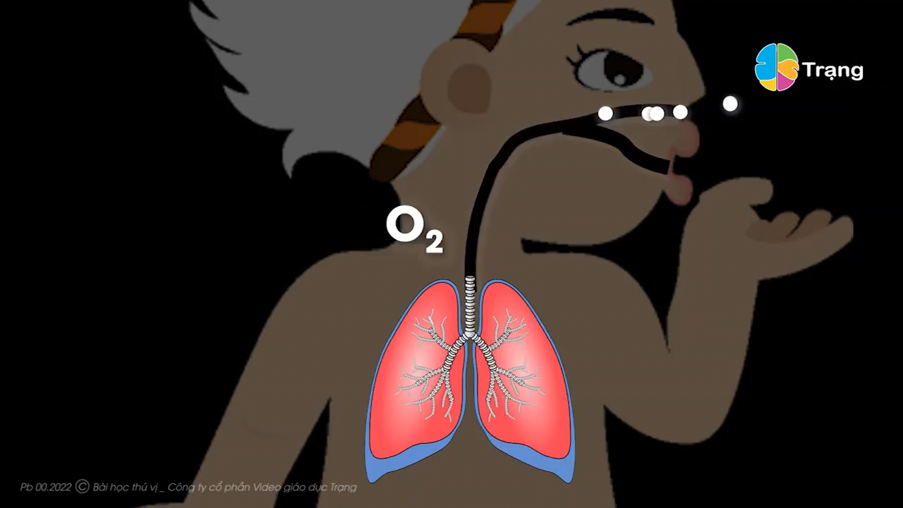

Slide 15
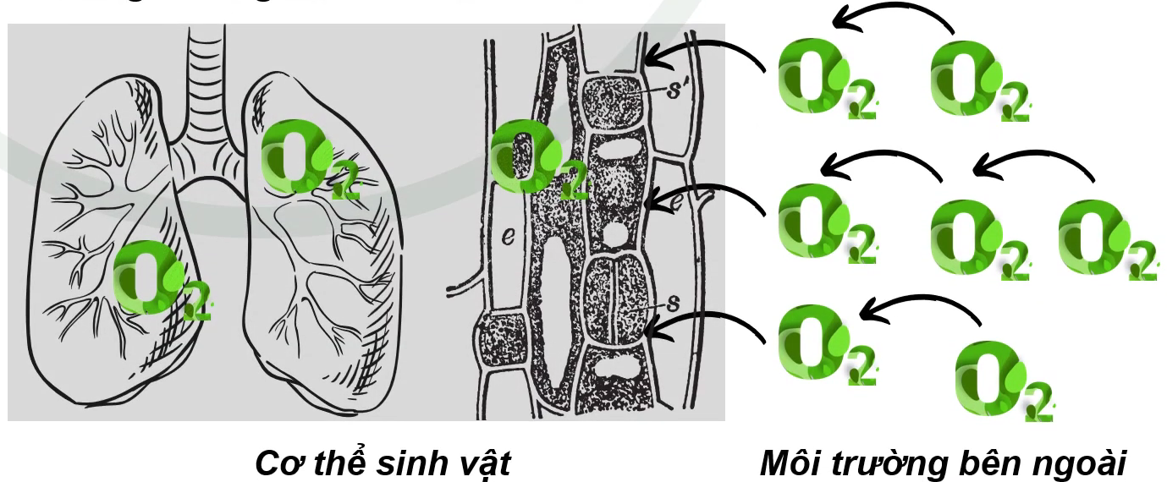
nồng độ thấp
nồng độ cao
Cơ thể sinh vật
Môi trường ngoài
Cơ chế khuếch tán
Các phân tử khí di chuyển từ
nơi có................……………… đến nơi có ………...........

Slide 16
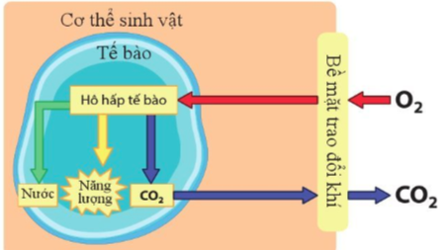

Slide 17
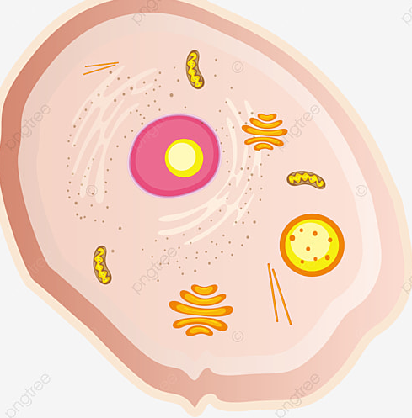

Hô hấp tế bào
Môi trường
O₂
Trao đổi khí có liên quan gì với hô hấp tế bào?
Trao đổi khí
CO₂
CO₂
Trao đổi khí giúp:
- Lấy O₂ dùng cho hô hấp tế bào
- Thải CO₂ từ hô hấp tế bào ra môi trường

Slide 18
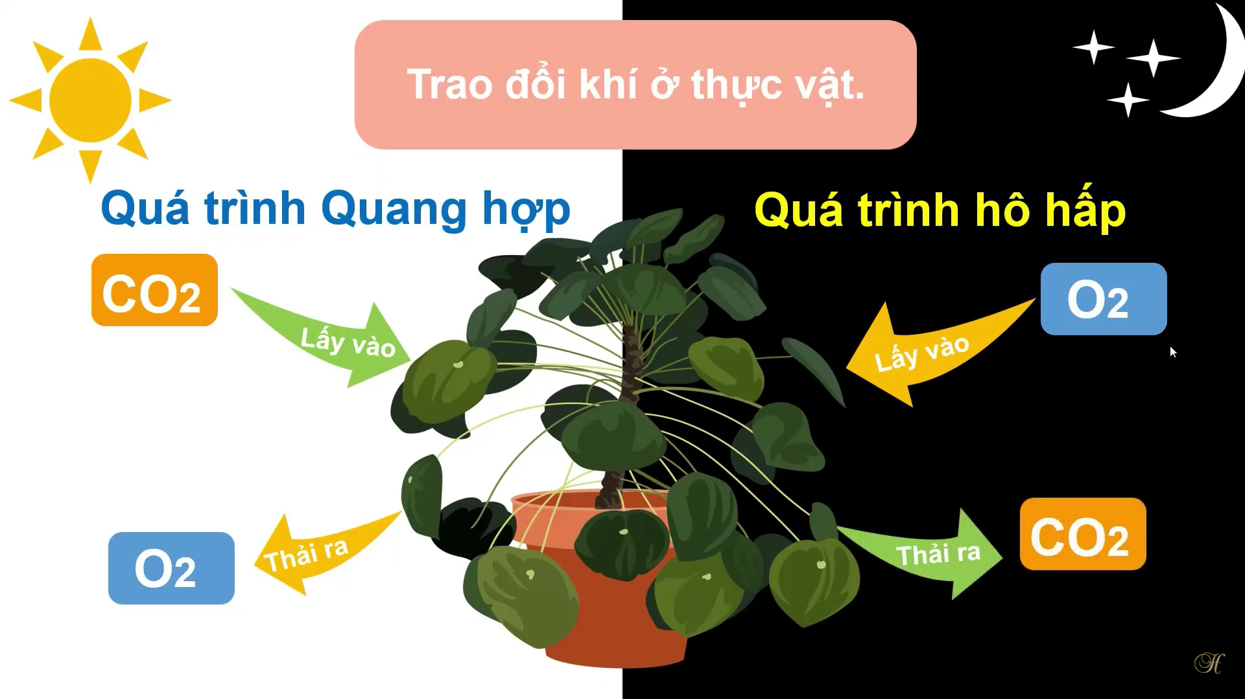
O2
CO2
Ở thực vật, trao đổi khí được thực hiện qua quá trình ………………………..
Ở động vật, trao đổi khí được thực hiện qua quá trình…………
quang hợp và hô hấp
hô hấp

Slide 19

Vì sao?

Slide 20
Trao đổi khí
O₂
Hô hấp tế bào
(Thiếu)
Nếu sống trong môi trường thiếu Oxygen thì điều gì xảy ra với cơ thể con người và động vật?
Năng lượng

Slide 21

Thảo luận nhóm đôi
Trao đổi khí
O₂
Hô hấp tế bào
(Thiếu)
Nếu sống trong môi trường thiếu Oxygen thì điều gì xảy ra với cơ thể con người và động vật?
Năng lượng

Slide 22
Trao đổi khí
O₂
Hô hấp tế bào
(khó khăn)
(Thiếu)
(hạn chế)
Năng lượng
(ít, không đủ cung cấp cho các hoạt động sống)

Slide 23


Đề xuất biện pháp để quá trình TĐK ở người diễn ra thuận lợi khi ở trong phòng đông người, phòng ngủ, lớp học

Slide 24
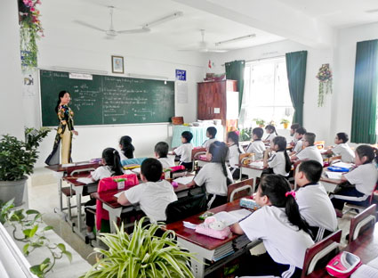
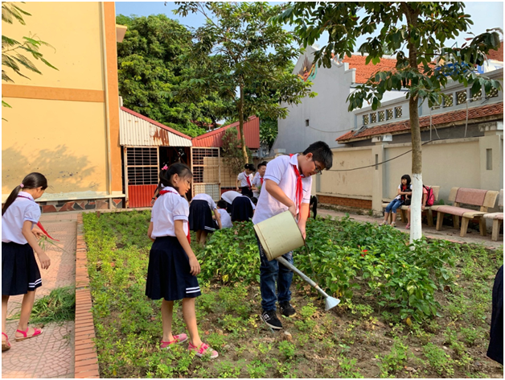
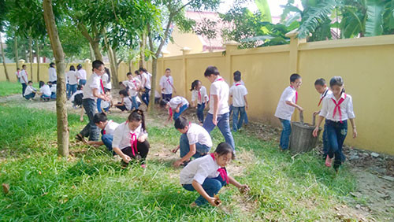

Slide 25




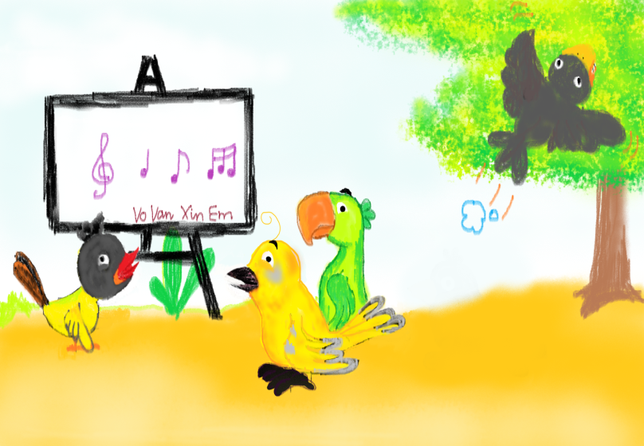







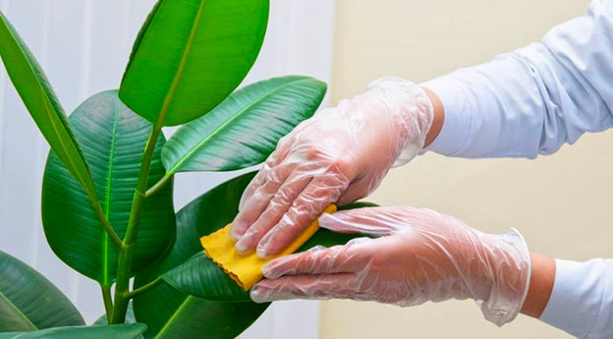













Slide 26

Câu 1:Trao đổi khí ở sinh vật là quá trình:
A. Lấy khí O₂ từ môi trường vào cơ thể và thải khí CO₂ từ cơ thể ra môi trường.
B. Lấy khí CO₂ từ môi trường vào cơ thể và thải khí O₂ từ cơ thể ra môi trường.
C. Lấy khí O₂ hoặc CO₂ từ môi trường vào cơ thể, đóng thời thải khí CO₂ hoặc O₂ từ cơ thể ra môi trường.
D. Lấy khí O₂ từ môi trường vào cơ thể, đồng thời thải khí O₂và CO₂ ra ngoài môi trường.
00
01
02
03
04
05
06
07
08
09
10
11
12
13
14
15
Home

Slide 27




Câu 2:Trao đổi khí ở thực vật diễn ra thông qua quá trình nào?
A. Quang hợp và thoát hơi nước.
B. Hô hấp.
C. Thoát hơi nước.
D. Quang hợp và hô hấp.
00
01
02
03
04
05
06
07
08
09
10
11
12
13
14
15
Home

Slide 28






00
01
02
03
04
05
06
07
08
09
10
11
12
13
14
15
Home
Câu 3/Trao đổi khí ở động vật diễn ra thông qua quá trình nào?
Hô hấp
B. Quang hợp
C. Hô hấp và thoát hơi nước.
D. Quang hợp và hô hấp

Slide 29
Câu 4: Sự trao đổi khí giữa cơ thể và môi trường thông qua cơ chế...............
Khuếch tán
00
01
02
03
04
05
06
07
08
09
10
11
12
13
14
15
Home

Slide 30
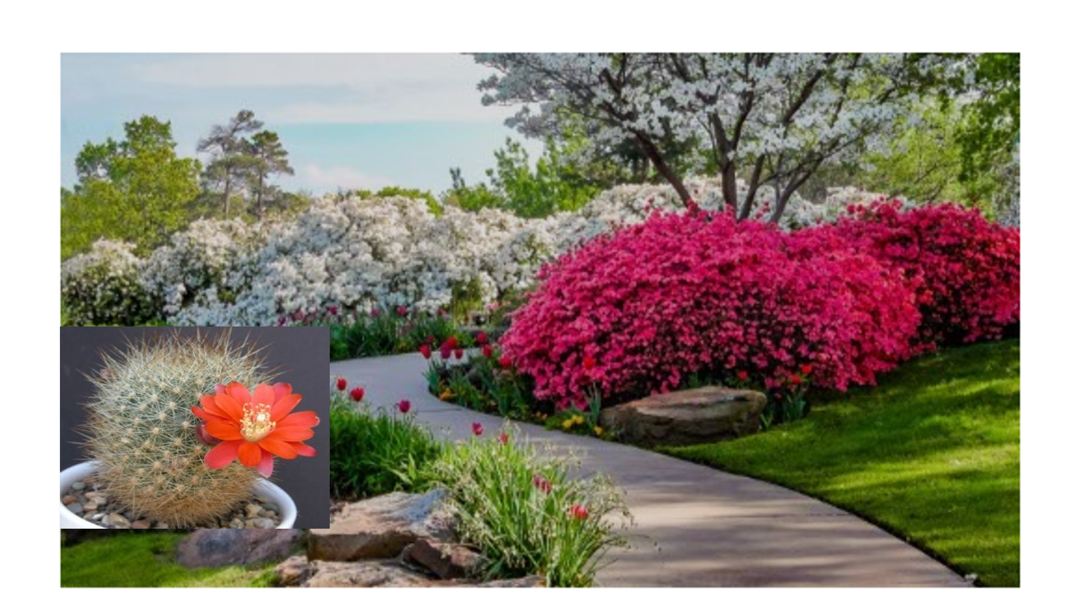
Đội bạn bị mất lượt!
Home

Slide 31

Phần thưởng
Cảm ơn đội bạn đã tham gia trò chơi này, chúc bạn may mắn lần sau!
Home

Slide 32

Phần thưởng
Chúc mừng Đội bạn được cộng thêm 20 điểm
Home

Slide 33
Phần thưởng
Chúc mừng Đội bạn sẽ được kiểm tra bài cũ vào tiết học tới!
Home

Slide 34

Phần thưởng
Phần thưởng là một tràng vỗ tay.
Home

Slide 35
Phần thưởng
Chúc mừng Đội bạn nhận được cộng 20 điểm.
Home

Slide 36
Bài tập về nhà
Tại sao khi sưởi ấm bằng than hoặc củi trong phòng kín, người trong phòng có thể bị ngất hoặc nguy hiểm đến tính mạng?

Slide 37




Slide 38
Ở trong phòng kín đông người một thời gian, em cảm thấy thế nào?
Ở trong phòng kín đông người một thời gian, em cảm thấy ngột ngạt, nhịp hô hấp tăng .
Vì trong phòng kín đông người, lượng khí CO₂ ngày càng tăng , còn O₂ ngày càng giảm do quá
trình trao đổi khí của cơ thể dẫn đến
không khí thiếu O₂ , vì vậy nhịp hô hấp
tăng để lấy đủ O₂ cho cơ thể

